Slide 1


빅데이터 알고리즘 분석 과정 3차 Semi Project
불로소득과 부채가 총생활비에
미치는 영향 사회조사
김재현 김정훈 하진석
수정 ver By 김정훈

Slide 2









정규성 및
상관관계 확인
INDEX
결과
다중선형회귀 분석
이상치 확인 및 정제
주성분 분석
신뢰구간 확인
데이터 준비
분석 개요 설명
H
G
총 8단계로 구성
F
모집단: 대한민국 전체 가구
모수: 전체 가구 변수 수치
표본: 전체 가구 중 7865가구
통계량: 선별 가구의 특징을 수치화 한 값
E
주성분 분석에서 나온
결과의 Case를 전부
계산하여 비교·분석을
진행해본다.
데이터 정규화 및
PCA분석을 통해 해석력이
약한 변수 확인
다중선형회귀 분석
결과를 시각화 및
최종 결론 도출
인터넷을 통해 확인한
기사를 바탕으로
분석의 당위성 확인
이상치가 있는지 그래프 및
히스토그램으로 확인 후 처리 및 정제
정규분포 가정 확인 및
Pairplot,
Heatmap으로
상관관계 확인
준비한 데이터를 불러오고
데이터 형식확인 및
데이터 전처리
(결측치 / 기초통계량)
D
C
B
A
신뢰구간을 구함으로 대한민국 전체 가구 모수의 종속변수,
독립변수 추정값 범위를 추측하는 데에 의미가 있다고 판단.

Slide 3

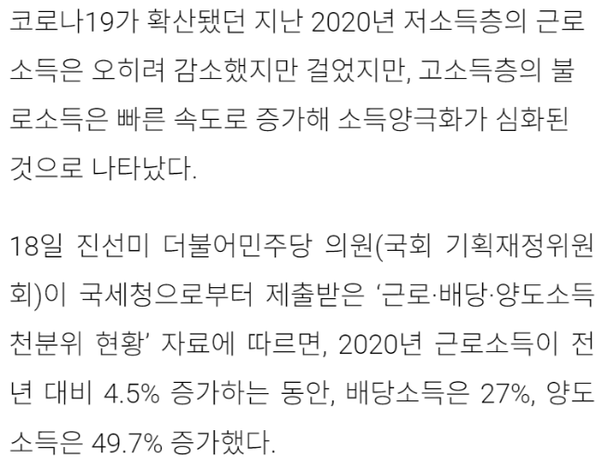

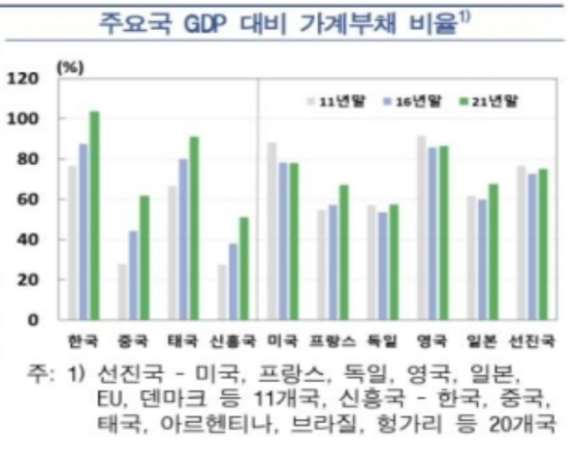
1
분석 개요
1) 현대 사회에서 금융 부채 문제와
소득 양극화는 심각한 이슈로
대두되고 있음
2) 이번 분석을 통해 가구별
총생활비와 부채, 불로소득과의
상관관계를 파악하고자 하며
도출된 결론을 바탕으로 다양한
사회조사 분야에 도움이 될 수 있는
자료를 제공하고자 함
설정 가설1) 금융기관 대출 부채가 증가할수록
총 생활비가 감소하는지 여부
설정 가설2) 재난 지원금을 받는 사람의 경우,
이것으로 인한 효과로 인해
그들의 전체적인 생활비에 변화가 있는지 여부

Slide 4

2
데이터 준비
데이터 수집
변수 | 의미 | 기타 | 비고
총생활비 | 한달에 지출되는 총 생활비 | 월 / 단위:만원 | 종속변수
이자_배당금_연간소득 | 은행이자나 주식 배당금으로 얻는 연간 수입 | 년간 / 단위:만원 | 불로소득
임대료_연간소득 | 전세보증금, 월세 등 | 년간 / 단위:만원 | 불로소득
기타_소득 | 상여금, 장려금, 보상금 등 | 년간 / 단위:만원 | 불로소득
부모가 보낸 생활비 | 부모로부터 받은 보조금(생활비개념) | 년간 / 단위:만원 | 불로소득
자녀가 보낸 생활비 | 자녀로부터 받은 보조금(생활비개념) | 년간 / 단위:만원 | 불로소득
민간보조금 | 민간 개인 또는 단체로부터 받은 보조금(생활비개념) | 년간 / 단위:만원 | 불로소득
세금환급금 | 납세자가 내야 할 세액보다 더 많이 내서 나오는 환급금 | 년간 / 단위:만원 | 불로소득
기초연금 | 저소득층 노인에게 지급하는 연금 | 년간 / 단위:만원 | 불로소득
공적연금 | 국민연금, 공무원연금, 군인연금, 사립학교교직원연금을 의미 | 년간 / 단위:만원 | 불로소득
재난지원금 | 코로나19에 따른 국민생계 안정을 위해 지원하는 금액 | 년간 / 단위:만원 | 불로소득
금융기관대출 | 금융권에서 받은 대출액 | 단위:만원 | 부채
주택관련_부채액 | 주택 구매,임대 관련하여 발생한 부채액 (대출액) | 단위:만원 | 부채
주거관련_부채의_이자 | 주택관련 부채액의 이자 | 년간 / 단위:만원 | 부채
기타_이자 | 일반 대출이나 기타 사항에 의해 발생한 이자 | 년간 / 단위:만원 | 부채
1. 본 분석에서 사용하는 변수는 모두 연속형 데이터 및 비율 척도
2. 각 변수들은 모두 만원 단위
3. 재난지원금과 공적연금
같은 소득도 불로소득에 범주에 포함된다고 가정

Slide 5


2
데이터 준비
데이터 수집
재난지원금이나 공적연금도 불로소득에 포함되는 걸까?
불로소득(不勞所得)
말 그대로 일(노동)을 하지 않고 얻는 소득을 의미.
불로소득에 범주로는 은행예금, 채권이자, 주식배당, 용돈, 부동산 임대수익, 골동품과 미술품 같은 공급이 제한된 재화에서 판매하여
나오는 차익, 상속/증여세, 복지제도 혜택, 연금 등이 포함.
여기서 공적연금과 기초연금은 연금속성으로 간주하고 재난지원금은 복지제도의 혜택으로 간주하여 이번 조사 대상에 같이 포함하였음
> 출처 : 네이버 국어사전

Slide 6
2
데이터 준비
데이터 전처리
 | 총생활비 | 이자_배당금_연금소득 | 임대료_연간소득 | … | 재난지원금
0 | 275 | 0 | 0 | … | 25
1 | 239 | 0 | 0 | … | 20
2 | 156 | 0 | 80 | … | 20
3 | 541 | 140 | 0 | … | 125
… | … | … | … | … | …
7864 | 514 | 0 | 0 | … | 22
총 15개의 컬럼, 7865개의
데이터셋으로 구성
총생활비 | 0
이자_배당금_연간소득 | 0
임대료_연간소득 | 0
기타_소득 | 0
… | …
주택관련부채액 | 1079 -> 0
주거관련_부채의_이자 | 0
기타이자 | 0
7865 rows x 15 columns
총생활비 | Int64
이자_배당금_연간소득 | Float64
임대료_연간소득 | int64
기타_소득 | Float64
부모가 보낸 생활비 | Float64
자녀가 보낸 생활비 | Int64
민간보조금 | Float64
세금환급금 | Float64
기초연금 | Int64
공적연금 | Int64
재난지원금 | Int64
금융기관대출 | Int64
주택관련_부채액 | Float64
주거관련_부채의_이자 | Int64
기타이자 | Float64
데이터 형식은 int, float으로 수치형으로 확인
주택관련_부채액에서 결측치
1079건이 확인되었고
부채액이 없는 것으로 간주하고
수치 값 '0’으로 대체

Slide 7

2
데이터 준비
데이터 전처리
 | 변수명 | 데이터 수치: 0 | 데이터 수치: 1이상
0 | 총생활비 | 0 | 7865
1 | 이자_배당금_연간소득 | 5489 | 2376
2 | 임대료_연간소득 | 6707 | 1158
3 | 기타_소득 | 1439 | 6426
4 | 부모가보낸생활비 | 6366 | 1499
5 | 자녀가보낸생활비 | 3296 | 4569
6 | 민간보조금 | 4019 | 3846
7 | 세금환급금 | 6275 | 1590
8 | 기초연금 | 4155 | 3710
9 | 공적연금 | 4777 | 3088
10 | 재난지원금 | 239 | 7626
11 | 금융기관대출 | 5500 | 2365
12 | 주택관련_부채액 | 6421 | 1444
13 | 주거관련_부채의_이자 | 6414 | 1451
14 | 기타이자 | 6598 | 1267
선정한 변수들의 수치에 관하여 0의 빈도수 확인
0이 아닌 수가 너무 적으면 데이터를 선정한
의미가 없기 때문 (정상적인 분석이 어렵다는 뜻)
For column in re_df1.columns:
Zero_count = re_df1.loc[re_df1[column == 0].shape[0]
Numer_count = re_df1.loc[re_df1[column] !=0].shape[0]
Print(‘데이터 수치:0:’,{column : Zero_count})
Print(‘데이터 수치: 1이상:’,{column : Number_count})
> 컬럼 별로 0값이 아닌 수 가 전부 1000건 이상이라 따로 제외하는 변수 없이 진행하기로 결정.
> 최소 1000개 이상의 유효한 데이터를 얻을 수 있다는 의미

Slide 8
2
데이터 준비
기초통계량 확인
 | 총생활비 | 이자_배당금_연간소득 | 임대료_연간소득 | 기타_소득 | 부모가보낸생활비 | 자녀가보낸생활비 | 민간보조금 | 세금환급금 | 기초연금 | 공적연금 | 재난지원금 | 금융기관대출 | 주택관련_부채액 | 주거관련_부채의_이자 | 기타이자
count | 7865.000000 | 7865.000000 | 7865.000000 | 7865.000000 | 7865.000000 | 7865.000000 | 7865.000000 | 7865.000000 | 7865.000000 | 7865.000000 | 7865.000000 | 7865.000000 | 7865.000000 | 7865.000000 | 7865.000000
mean | 329.821615 | 55.537889 | 129.335537 | 8.455906 | 45.949345 | 230.697394 | 58.165938 | 14.505976 | 193.395804 | 288.638525 | 94.907692 | 2958.797203 | 1773.447552 | 53.391736 | 47.884819
std | 1314.994181 | 347.927318 | 644.462635 | 87.829841 | 218.871812 | 411.961750 | 202.688990 | 59.830654 | 219.694787 | 675.030701 | 143.003077 | 8277.347380 | 5527.462362 | 195.465924 | 358.612080
min | 23.000000 | 0.000000 | 0.000000 | 0.000000 | 0.000000 | 0.000000 | 0.000000 | -700.000000 | 0.000000 | 0.000000 | 0.000000 | 0.000000 | 0.000000 | 0.000000 | 0.000000
25% | 121.000000 | 0.000000 | 0.000000 | 1.000000 | 0.000000 | 0.000000 | 0.000000 | 0.000000 | 0.000000 | 0.000000 | 35.000000 | 0.000000 | 0.000000 | 0.000000 | 0.000000
50% | 228.000000 | 0.000000 | 0.000000 | 7.000000 | 0.000000 | 70.000000 | 0.000000 | 0.000000 | 0.000000 | 0.000000 | 60.000000 | 0.000000 | 0.000000 | 0.000000 | 0.000000
75% | 435.000000 | 20.000000 | 0.000000 | 8.000000 | 0.000000 | 300.000000 | 30.000000 | 0.000000 | 360.000000 | 288.000000 | 105.000000 | 1700.000000 | 0.000000 | 0.000000 | 0.000000
max | 114446.000000 | 22025.000000 | 17640.000000 | 5506.000000 | 5500.000000 | 6537.000000 | 4555.000000 | 1000.000000 | 936.000000 | 8796.000000 | 7140.000000 | 200000.000000 | 120000.000000 | 7200.000000 | 22616.000000
조사 가구수는 7865가구
종속변수인 총생활비의
평균값은 329.8만원이고
중앙값은 228만원, 최대값은 114446만원이다.
평균치에 비해 MAX값이 이상치로 판단될 수 있을 정도로 높은
값이 있음을 확인 가능
또한 모든 변수의 평균이
중앙값보다 크기 때문에 정규분포가 오른쪽으로 치우쳐 있을 것으로 예상 가능
결론적으로 이상치가 있을 것으로 판단, 시각화를 통해 알아보기로 한다.

Slide 9
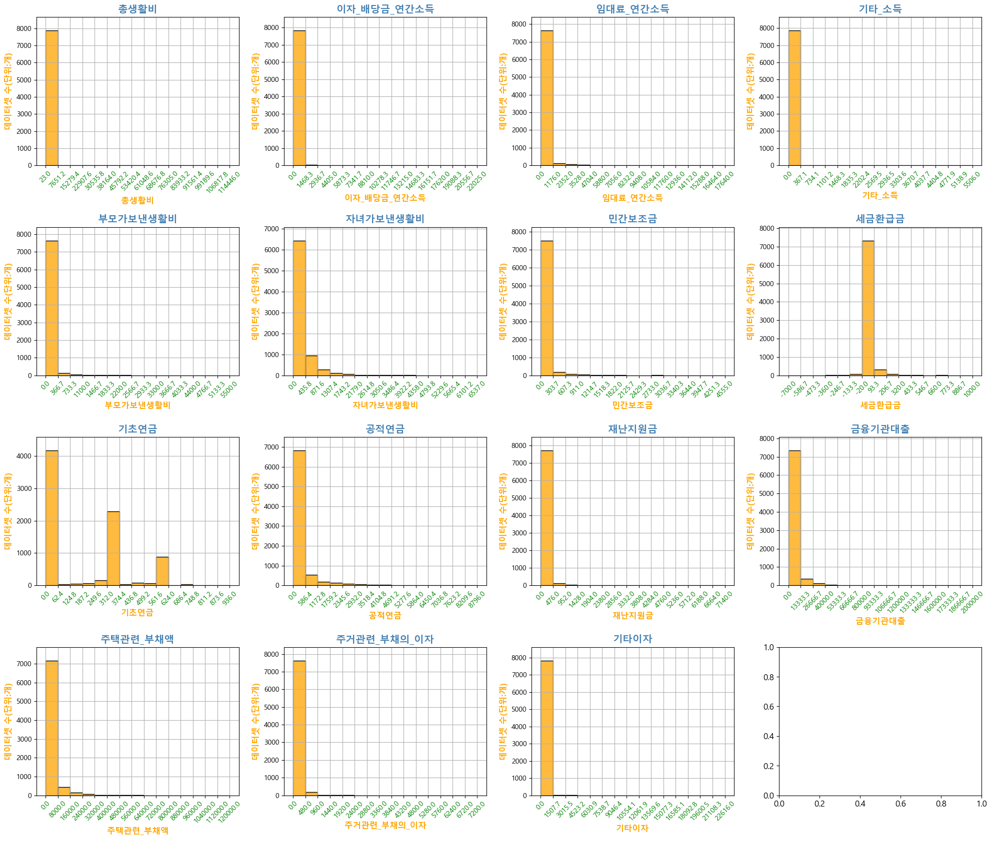
3
이상치 확인 및 정제
Histogram 확인
시각화로 인사이트 도출 과정
첫번째로 histogram으로 Check
각 변수의 최대값으로 인해
도수분포가 비정상적인
형태를 보이고 있음
2. 변수들의 값이 특정 값에 상당히 치우쳐 있음을 확인 가능

Slide 10
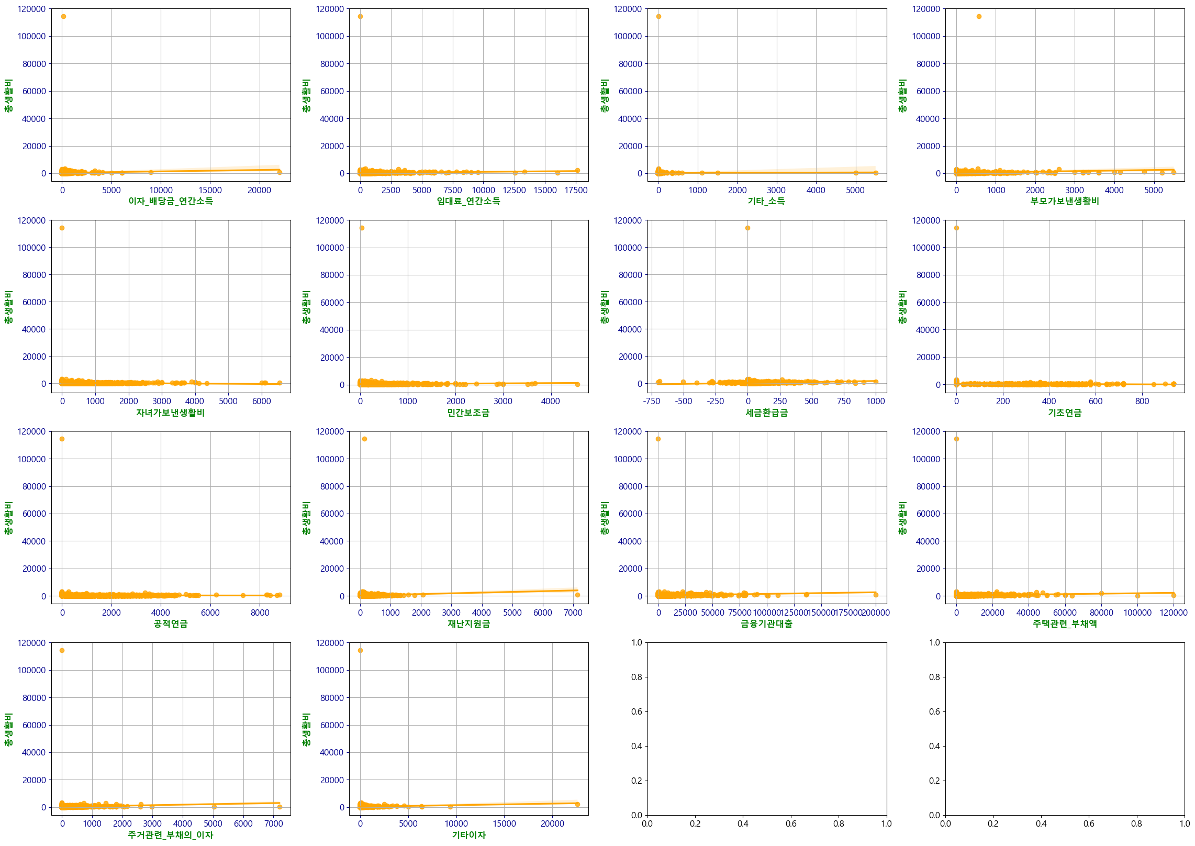
3
이상치 확인 및 정제
Regplot 확인
시각화로 인사이트 도출 과정
두번째로 regplot으로 Check
마찬가지로 최대값에 의해 분포도를 제대로 확인하기 어려움
2. 특히 종속변수의 최대값으로
인해 눌린듯한 현상을 보이고 있음
3. 결과적으로 정상적인 산점도
확인 어려움

Slide 11
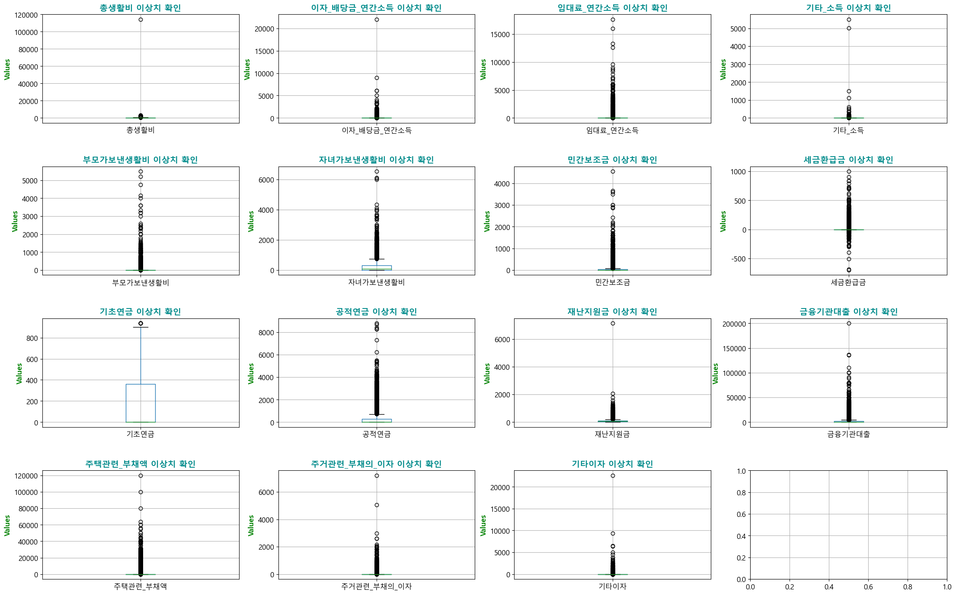


3
이상치 확인 및 정제
Boxplot 확인
시각화로 인사이트 도출 과정
세번째로 boxplot으로 Check
데이터 분포가 1분위수에 몰려 있어 나머지 값들은 전부 이상치로
보여지고 있음
1. 종속변수(총생활비)에서 1건만 비정상적으로 높은 수치를 제거하고 진행
2. 독립변수들 중 이상치는 주관적 판단으로 범위를 선정 후 제거하기로 결정.
Query함수를 활용하여 총생활비 10억 이하, 이자배당금 연간소득 2억 이하, 기타소득 4900만원 이하,
금융기관대출 19억 이하, 재난지원금 7000만원 이하만 필터링하기로 논의 끝에 결정
=> 총6건의 데이터셋을 제거하여 최종적으로 7859건의 데이터셋을 가지고 진행

Slide 12
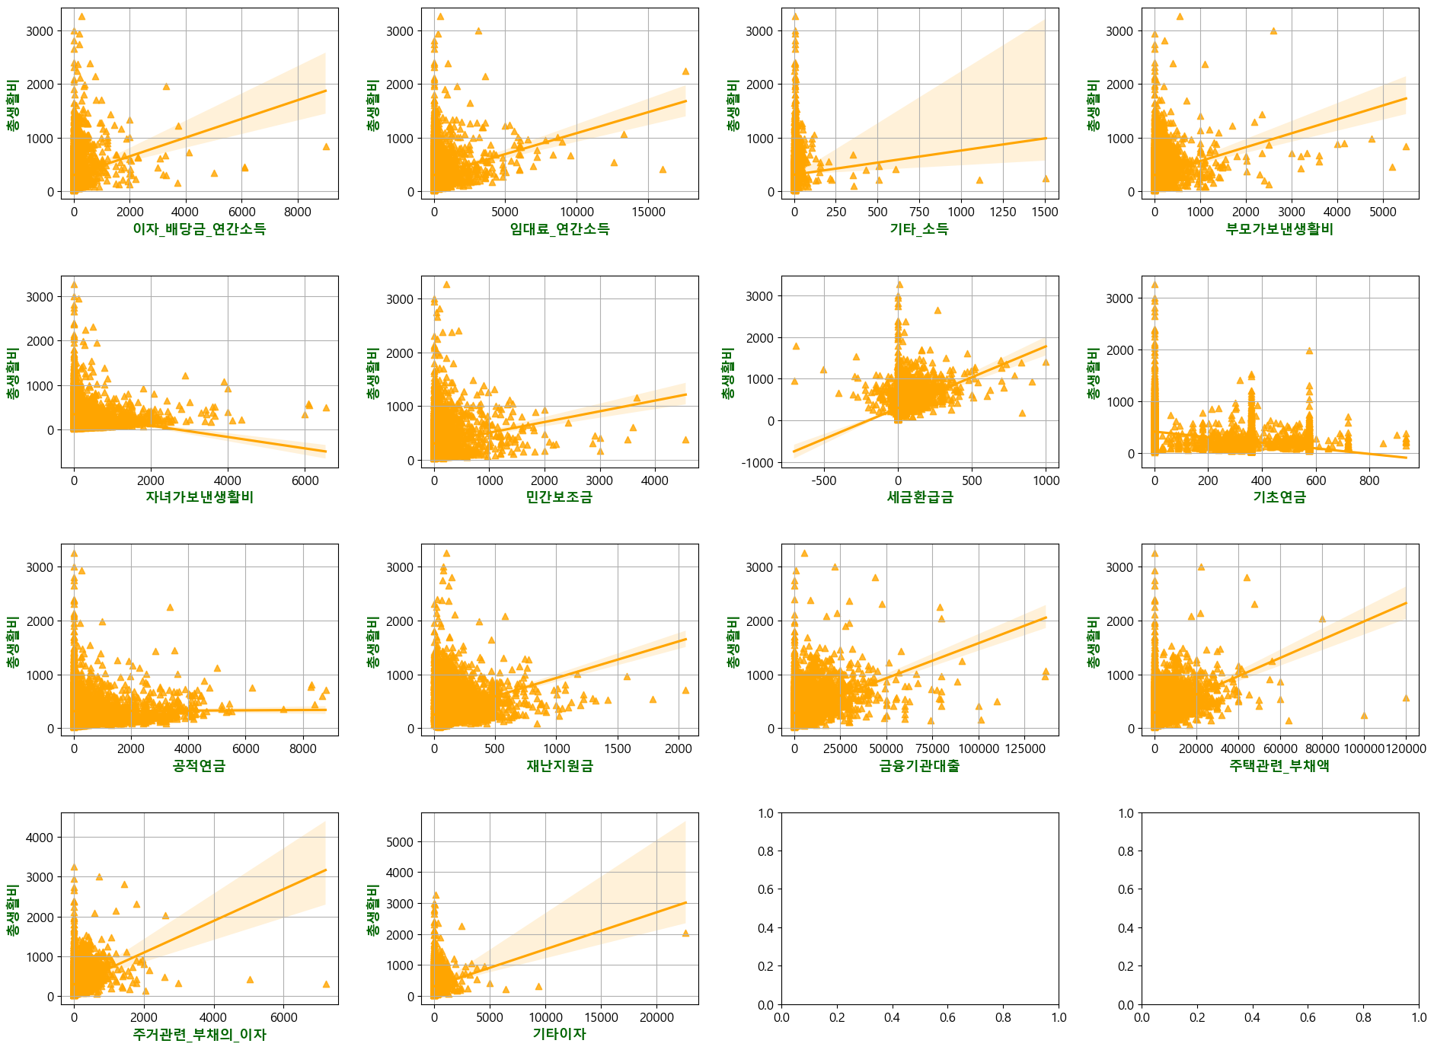
3
이상치 확인 및 정제
Regplot 재확인
시각화로 인사이트 도출 과정
Query 적용 후 regplot 재확인
1. 비정상적으로 큰 이상치가
제거 되면서 그래프 보기가
한결 수월해짐
2. 대부분의 그래프가 추세선이
올라오는 것을 확인 할 수 있음
3. 이를 통해 1차적으로 총생활비가 많을 수록 대다수 변수들의 수치 또한 오르는 양의 상관관계임을
예상 가능

Slide 13
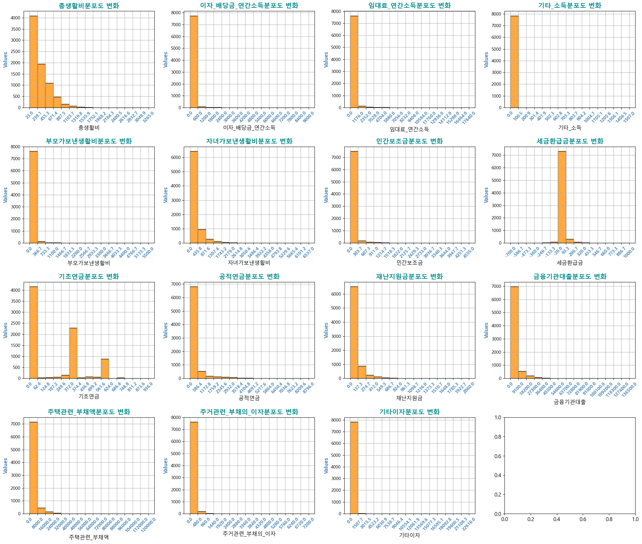
3
이상치 확인 및 정제
Histogram 재확인
시각화로 인사이트 도출 과정
Query 적용 후 histogram 재확인
1. 이상치 제거 후 분포도가
개선된 것을 확인 가능
2. 또한 종속변수인 총생활비의
경우 절반 이상의 가구가
월 239만원 이하에 분포되어
있는 것을 확인 가능

Slide 14
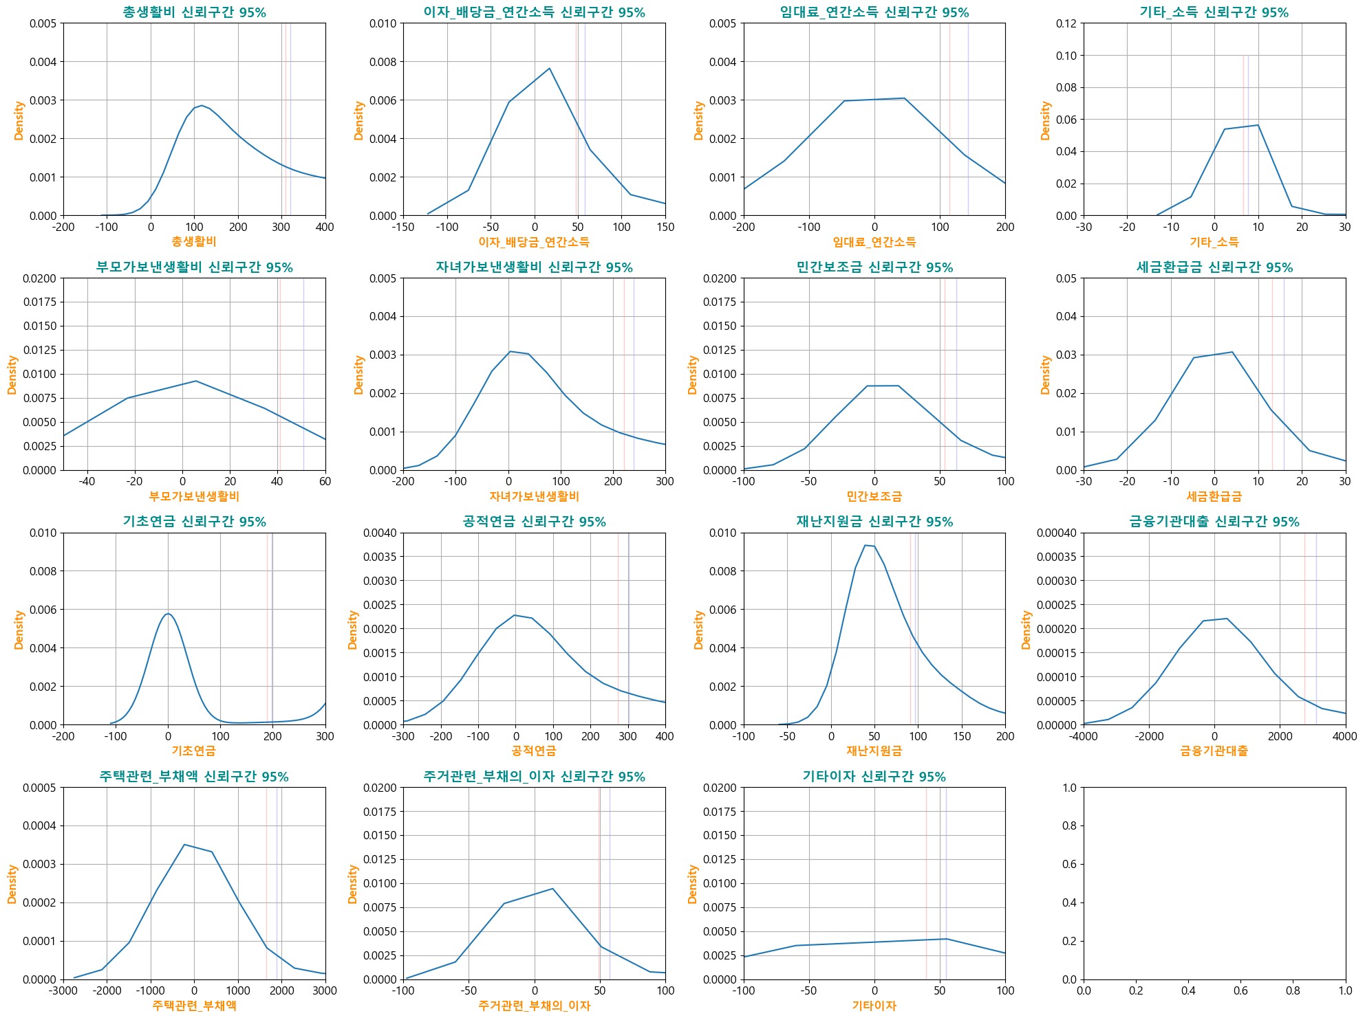
4
신뢰구간 확인
신뢰구간 확인
신뢰구간 시각화
- 모집단: 대한민국 전체 가구
- 모수: 대한민국 전체 가구 당 해당 엑셀파일의
종속,독립 변수들 수치
- 표본: 모집단의 일부 (ex: 대한민국 전체가구
중 7859가구 선발)
- 통계량: 표본 7859가구의 월 평균 총생활비
신뢰구간을 구함으로 대한민국 전체 가구 모수의
종속변수, 독립변수 추정값 범위를 추측하는 데에
의미가 있다고 판단.

Slide 15
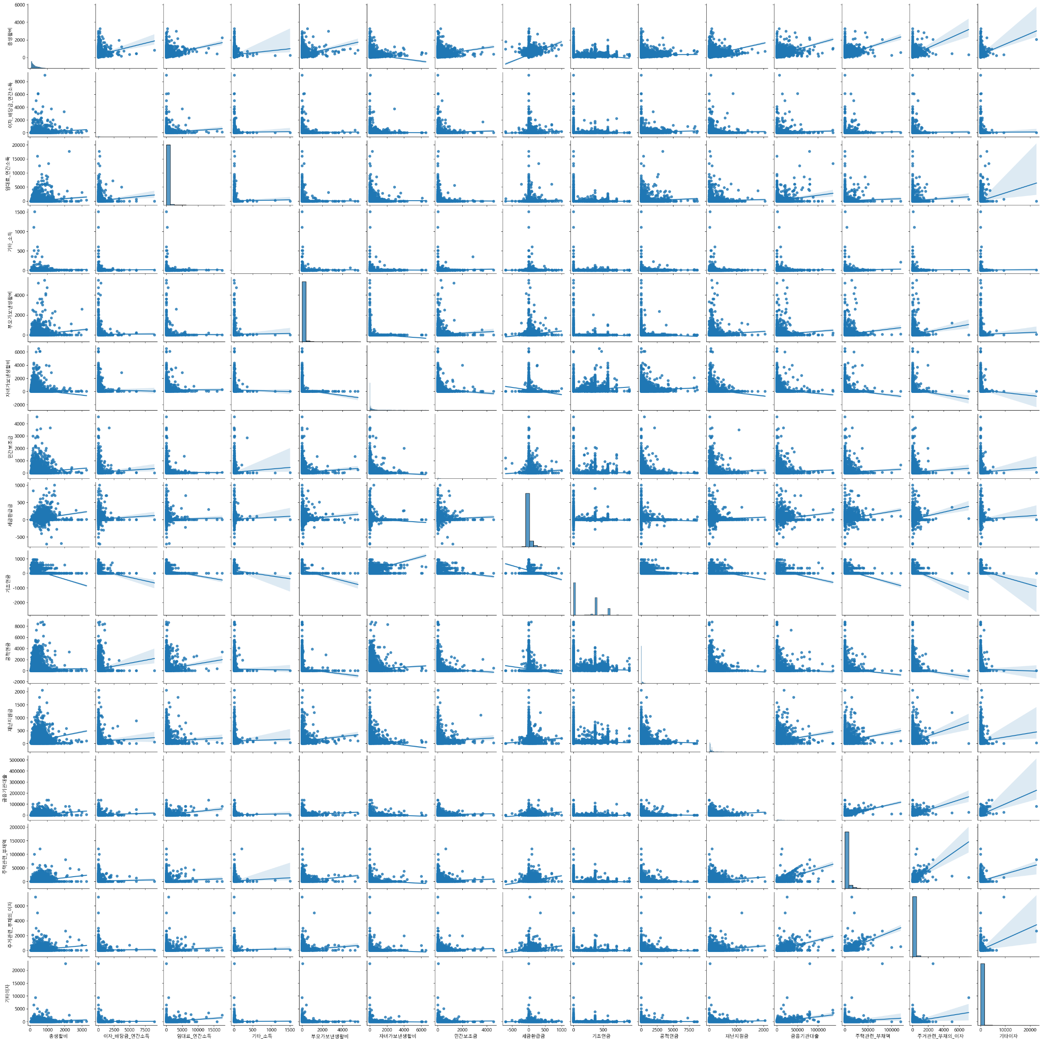

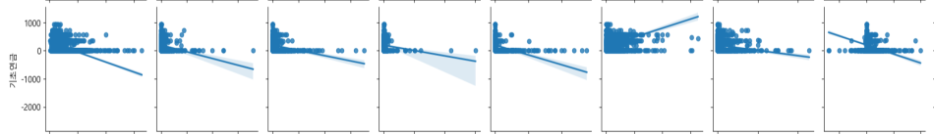
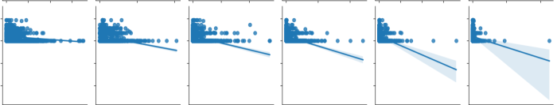
5
정규성 및 상관관계 확인
Pairplot 확인
Pairplot시각화
몇몇 요인들 간에 상관관계가 확인됨
금융기관대출-주택관련부채액-주거관련_부채의_이자 간에 상관관계가 있음을
알 수 있다. 다만 이 부분은 대출액이
커질수록 이자도 당연히 커지기 때문에
합리적이라고 볼 수 있다.
독립변수 중 하나인 ‘기초연금’ 의 경우
대부분의 변수들과 반비례함을 확인 가능

Slide 16
5
정규성 및 상관관계 확인
왜도, 첨도 확인
왜도: 분포의 비대칭도
변수명 | 정규분포 왜도 | 정규분포 첨도
이자_배당금_연간소득 | 16.080 | 398.172
임대료_연간소득 | 11.470 | 199.716
기타_소득 | 38.127 | 1832.707
부모가보낸생활비 | 12.077 | 204.786
자녀가보낸생활비 | 4.408 | 36.134
민간보조금 | 8.621 | 110.507
세금환급금 | 5.110 | 60.736
기초연금 | 0.517 | -1.189
공적연금 | 4.467 | 28.361
재난지원금 | 4.887 | 38.836
금융기관대출 | 5.733 | 52.463
주택관련_부채액 | 5.941 | 64.295
주거관련_부채의_이자 | 12.302 | 313.154
기타이자 | 38.963 | 2256.060
구분 | 내용
정규분포 | 왜도 = 0
위로 뾰족함 | 왜도 > 0
아래로 뾰족함 | 왜도 < 0
왜도,첨도 검사 결과
독립 변수 하나를 제외한 나머지는 전부 정규분포를 따르지 않음을 확인.
비선형적 관계, 정규분포를 따르지 않기 때문에
상관관계를 확인하기 위해 스피어만 상관분석을 이용.
첨도: 확률분포의 뾰족한 정도
구분 | 내용
정규분포 | 첨도 = 0
위로 뾰족함 | 첨도 > 0
아래로 뾰족함 | 첨도 < 0
종속변수인 ‘총생활비’의 특성은 회귀분석에서 확인 가능하기 때문에 제외 후 진행
왜도, 첨도 모두 기초연금을 제외한 나머지는 정규분포를 따르지 않는 것으로 확인
단 해당 데이터는 시민들을 대상으로 한 실제 기반의 데이터이기 때문에 정규분포를
따르지 않을 수 있음을 염두해야 할 것으로 판단됨

Slide 17
5
정규성 및 상관관계 확인
스피어만 상관분석
fields | Statistic | Pvalue | Result
총생활비 vs 이자_배당금_연간소득 | 0.214765 | 1.13631e-82 | True
이자_배당금_연간소득 vs 임대료_연간소득 | 0.175856 | 1.29281e-55 | True
임대료_연간소득 vs 기타_소득 | 0.0997323 | 7.85451e-19 | True
기타_소득 vs 부모가보낸생활비 | 0.120537 | 7.92972e-27 | True
부모가보낸생활비 vs 자녀가보낸생활비 | -0.467324 | 0 | True
자녀가보낸생활비 vs 민간보조금 | -0.153996 | 6.55878e-43 | True
민간보조금 vs 세금환급금 | 0.110892 | 6.23443e-23 | True
세금환급금 vs 기초연금 | -0.278614 | 4.42618e-140 | True
기초연금 vs 공적연금 | 0.193484 | 3.71118e-67 | True
공적연금 vs 재난지원금 | -0.0450092 | 6.56581e-05 | True
재난지원금 vs 금융기관대출 | 0.295246 | 7.50601e-158 | True
금융기관대출 vs 주택관련_부채액 | 0.730055 | 0 | True
주택관련_부채액 vs 주거관련_부채의_이자 | 0.932065 | 0 | True
주거관련_부채의_이자 vs 기타이자 | 0.153365 | 1.43716e-42 | True
기타이자 vs 총생활비 | 0.294924 | 1.7013e-157 | True
스피어만 상관분석 진행
1. 확인 결과 p.value값이 모두 0.05 이하로 통계적으로 유의미함을 확인함
2. 이는 변수들 간의 순위 상의 관계가 우연이 아니라 실제로
존재한다고 말할 수 있음
3. 또한 부모가 보낸 생활비와 자녀가 보낸 생활비 요인은
음의 관계로 서로 상충관계인 것을 알 수 있음

Slide 18
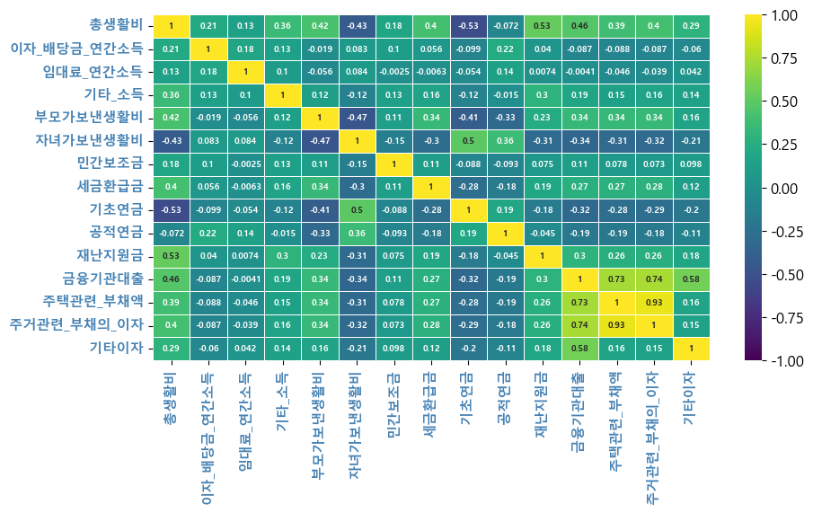
5
정규성 및 상관관계 확인
Heatmap
Heatmap 시각화 진행(1)
1. 금융기관대출, 주택관련부채, 주거관련 부채의 이자
변수들의 강한 상관관계 확인
2. 이럴 경우 회귀 분석 시 다중 공선성이 발생할 수 있기 때문에 3개의 변수를 순차적으로 제거해보고 재확인

Slide 19
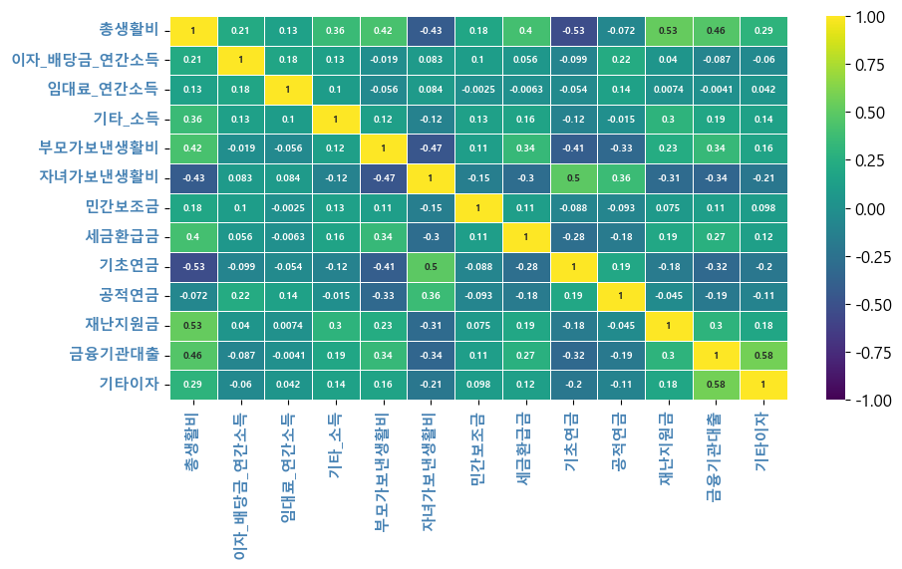
5
정규성 및 상관관계 확인
Heatmap
Heatmap 시각화 진행(2)
1. 한 번에 3개의 변수를 일괄 제거하지 않고
2개씩 제거하면서 비교
2. 그 결과 주택관련 부채액, 주거관련 부채의 이자 2개 변수 제거 후 금융기관대출의 상관계수가 개선되어
제외하지 않고 진행
3. 이후 2개의 변수를 제외한 상태에서 스피어만
상관분석을 진행 결과 이전과 마찬가지로 통계적으로
유의미함을 확인함

Slide 20
5
정규성 및 상관관계 확인
Heatmap 최종 결과
총생활비-기초연금간,
자녀가 보낸 생활비
간에는 비교적 강한
음의 상관관계가 존재
함을 확인. 이는 기초
연금, 자녀가 보낸 생활비의 액수가 증가 할수록 총생활비가 낮아진다는 것을 의미
금융기관대출-주택관련
부채액-주거관련부채의
이자 간에 상관관계가
있음을 확인할 수 있다.
다만 이 부분은 대출액이 커질수록 이자도 당연히
커지기 때문에 합리적
이라고 볼 수 있다
일부 독립변수 간에
상관관계가 존재함을
확인
전체적으로 양의
상관관계를 띄고 있으나 소수의 그렇지 않은
관계를 확인
결과적으로 2개의 변수
제거 후 상관계수가
개선됨을 확인. 다만
주성분분석(PCA)분석 이후 최종 다중회귀분석에서 제거 여부를
결정하기로 함

Slide 21
6
주성분(PCA) 분석
데이터 Scaling
 | 이자_배당금_연간소득 | 임대료_연간소득 | 기타_소득 | 부모가보낸생활비 | 자녀가보낸생활비 | 민간보조금 | 세금환급금 | 기초연금 | 공적연금 | 재난지원금 | 금융기관대출 | 주택관련_부채액 | 주거관련_부채의_이자 | 기타이자
0 | -0.215825 | -0.200522 | -0.004582 | -0.209725 | 0.653613 | 1.488536 | -0.242354 | -0.880946 | -0.427626 | -0.580214 | 0.888392 | -0.320955 | -0.272759 | 0.861872
1 | -0.215825 | -0.200522 | -0.004582 | -0.209725 | 0.362327 | -0.237737 | -0.242354 | 0.757655 | -0.427626 | -0.622254 | -0.367689 | -0.320955 | -0.272759 | -0.133894
2 | -0.215825 | -0.076379 | -0.004582 | -0.209725 | -0.560079 | 1.118621 | -0.242354 | 0.757655 | 0.372241 | -0.622254 | 1.390825 | 3.401969 | 3.415518 | -0.133894
3 | 0.357141 | -0.200522 | 0.071568 | -0.209725 | -0.560079 | -0.188415 | -0.242354 | 1.740816 | -0.427626 | 0.260578 | -0.367689 | -0.320955 | -0.272759 | -0.133894
… | … | … | … | … | … | … | … | … | … | … | … | … | … | …
7858 | -0.215825 | -0.200522 | -0.233032 | -0.209725 | -0.317341 | -0.287059 | -0.242354 | -0.880946 | -0.427626 | -0.370016 | -0.131546 | -0.320955 | -0.272759 | -0.071303
Pca 분석 전 표준화(Standardization) 시행
주성분 분석의 해석이 어려워질 수 있기 때문에 각 변수의 단위를 동일한
값으로 변경하여 단순 비교할 수 있도록 유도.
또한 서로 다른 단위나 범위를 가진 `데이터를 동일한 기준으로 맞춤`으로서
`모델의 성능 향상`을 기대할 수도 있다고 판단

Slide 22
6
주성분(PCA) 분석
PCA 분석
 | PC | feature | loading | type
0 | PC1 | 금융기관대출 | 0.491171 | best
1 | PC2 | 자녀가보낸생활비 | 0.497598 | best
2 | PC3 | 공적연금 | 0.567770 | best
3 | PC4 | 기타_소득 | 0.758736 | best
4 | PC5 | 세금환급금 | -0.454537 | best
5 | PC6 | 민간보조금 | -0.635869 | best
6 | PC7 | 재난지원금 | -0.509041 | best
7 | PC8 | 공적연금 | -0.540182 | best
8 | PC9 | 부모가보낸생활비 | 0.771742 | best
9 | PC10 | 이자_배당금_연간소득 | 0.454611 | best
10 | PC11 | 기타이자 | 0.599527 | best
11 | PC12 | 기초연금 | -0.762436 | best
12 | PC3 | 임대료_연간소득 | 0.530654 | weak
13 | PC1 | 주택관련_부채액 | 0.483626 | weak
14 | PC1 | 주거관련_부채의_이자 | 0.464062 | weak
Pca 분석 결과
1. 임대료 연간소득, 주택관련 부채액, 주거관련 부채의 이자가
설명력이 낮은 변수로 나타남.
2. 이전 히트맵 그래프에서 상관관계가 높게 나타난
주택관련 부채액, 주거관련 부채의 이자 두가지 변수를 제외하고
회귀분석 진행
3. scaling한 독립변수+원본 종속변수로 다중회귀분석 진행
4. 단, pca분석은 어디까지나 참고용일 뿐 변수를 제외하지 않고 분석 시
설명력이 더 높게 나올 경우 제외하지 않는 것으로 가정

Slide 23
7
다중선형회귀 분석
MLR
종속변수 | 독립변수 | 비표준화 계수 |  | 표준화계수 | T | 유의확률 | 공선성 통계량
 |  | B | 표준오차 | 베타(β) |  |  | VIF
총생활비 | 부모가보낸생활비 | 10.5415 | 3.100 | 10.541532 | 3.401* | 0.001 | 1.055601
 | 임대료_연간소득 | 4.2797 | 3.150 | 4.279737 | 1.359* | 0.174 | 1.089350
 | 기초연금 | -16.5935 | 3.350 | -16.593504 | -4.953* | 0.000 | 1.233003
 | 이자_배당금_연간소득 | 7.0833 | 3.048 | 7.083302 | 2.324* | 0.020 | 1.020425
 | 금융기관대출 | 14.3948 | 3.521 | 14.394825 | 4.089* | 0.000 | 1.360886
 | 민간보조금 | 10.5899 | 3.054 | 10.589879 | 3.468* | 0.001 | 1.017146
 | 재난지원금 | 2.6131 | 3.117 | 2.613106 | 0.838* | 0.402 | 1.066537
 | 기타이자 | -1.2467 | 3.358 | 1.246664 | -0.371* | 0.710 | 1.237772
 | 자녀가보낸생활비 | 0.0397 | 3.202 | 0.039660 | 0.012* | 0.990 | 1.124864
 | 공적연금 | 0.9806 | 3.081 | 0.980554 | 0.318* | 0.750 | 1.040508
 | 기타_소득 | 3.7756 | 3.023 | 3.775624 | 1.249* | 0.212 | 1.003372
 | 세금환급금 | 12.7128 | 3.126 | 12.712822 | 4.067* | 0.000 | 1.074006
𝑅(0.020) 𝑅^2(0.019) 𝐹(14.59) Durbin-Watson(1.689)
1차 다중선형회귀 분석 결과
1. Adj. R-squared(수정된 설명력) 0.019로 나옴(1.9%) 이는 여러가지 이유가 있을 수 있음
2. 독립 변수 간에 강한 상관관계가 있는 경우 다중
공선성이 발생할 수 있고 이로 인해 모델의 설명력이
감소 가능성 有. 하지만 다중 공선성이 강한 변수는 이미 heatmap, pca분석에서 확인 및 제외 되었음
3. 데이터셋에 이상치가 존재하거나 극단값이 있는 경우 모델의 설명력이 저하될 수 있음. boxplot 확인 시
이상치가 상당 수 발견되었으나 당 데이터는 가상,조작된
데이터가 아닌 시민이 직접 설문조사로 나온 실데이터
이기 때문에 추가로 이상치 제거는 힘들다고 판단
4. 데이터의 양이 충분하지 않으면 모델이 데이터의
복잡성을 충분히 학습하지 못할 수 있음. 현실성 있는
이유로 생각되나 추가적인 데이터 확보는 불가함
5. 수치의 차이가 그렇게 크기 않아 scaling을 안하고
진행하는 것이 타당할 수 있음
결론: 해당 분석은 scaling을 진행하지 않고 원본 데이터 셋으로
진행하는 것이 더 타당하다고 판단

Slide 24
7
다중선형회귀 분석
MLR
종속변수 | 독립변수 | 비표준화 계수 |  | 표준화계수 | T | 유의확률 | 공선성 통계량
 |  | B | 표준오차 | 베타(β) |  |  | VIF
총생활비 | 이자_배당금_연간소득 | 0.0996 | 0.010 | 0.099601 | 10.112* | 0.000 | 1.087088
 | 임대료_연간소득 | 0.0357 | 0.004 | 0.035718 | 9.276* | 0.000 | 1.172288
 | 기타_소득 | 0.1581 | 0.091 | 0.158138 | 1.744* | 0.081 | 1.065587
 | 부모가보낸생활비 | 0.1194 | 0.011 | 0.119435 | 10.699* | 0.000 | 1.115731
 | 자녀가보낸생활비 | -0.0169 | 0.006 | -0.016895 | -2.758* | 0.006 | 1.430458
 | 민간보조금 | 0.1147 | 0.012 | 0.114734 | 9.703* | 0.000 | 1.107749
 | 세금환급금 | 0.9534 | 0.041 | 0.953377 | 23.159* | 0.000 | 1.218827
 | 금융기관대출 | 0.0069 | 0.000 | 0.006873 | 19.370* | 0.000 | 2.773176
 | 기타이자 | 0.0111 | 0.008 | 0.011111 | 1.474* | 0.140 | 1.340668
 | 기초연금 | -0.3339 | 0.012 | -0.333856 | -27.753* | 0.000 | 1.491903
 | 공적연금 | 0.0057 | 0.004 | 0.005657 | 1.569* | 0.117 | 1.170315
 | 재난지원금 | 0.4163 | 0.021 | 0.416306 | 20.164* | 0.000 | 1.718557
𝑅(0.392) 𝑅^2(0.391) 𝐹(422.2) Durbin-Watson(1.876) Prob(F-statistic)(0.00)
2차 다중선형회귀 분석 결과
1. Adj. R-squared(수정된 설명력)은 0.391로 약 39%의 설명력을 가진 것으로 확인. 즉, 종속 변수인
'총생활비'의 변동 중 약 39%가 독립 변수들에 의해
설명될 수 있음을 나타냄
2. F-statistic(F-통계량)은 422.2이며 회귀 모델
전체의 유의성을 검정하는데 사용, 높은 수치는
적어도 하나의 독립 변수가 종속 변수에 영향을
미친다는 증거일 수 있음
3. Prob(F-statistic)의 경우 0.00으로 전체 모델이 통계적으로 유의미하다는 결론을 내릴 수 있음
4. 각 독립변수의 p-value(유의확률) 0.05이하를 만족하지 않는 변수는 `기타_소득`,`기타이자`,`공적연금` 3가지로 나타남. 그러므로 해당 변수는 제외하기로 함
5. Durbin-Watson의 경우 잔차들 간의 자기상관을
나타내며, 값이 2에 가까우면 자기상관이 없다고 판단
가능. 여기서는 1.876으로 만족함
6. VIF 확인 결과 각 독립변수별 다중 공선성은
없는 것으로 확인됨
결론: case별로 비교하여 가장 설명력이 높은 case를 찾기로 함

Slide 25
7
다중선형회귀 분석
MLR
 | 경우의 수 분석 및 결과
Case1 | Pca분석에서 weak로 나온 3개 변수 제외하지 않고 진행
 | 𝑅(0.396), 𝑅^2(0.395), 𝐹(468.4), 유의확률(0.00), Durbin-Watson(1.878)
Case2 | Pca분석에서 weak로 나온 변수 중 `임대료_연간소득`을 제외
 | 𝑅(0.388), 𝑅^2(0.387), 𝐹(496.8), 유의확률(0.00), Durbin-Watson(1.870)
Case3 | Pca분석에서 weak로 나온 변수 중 `주택관련_부채액`을 제외
 | 𝑅(0.393), 𝑅^2(0.393), 𝐹(508.9), 유의확률(0.00), Durbin-Watson(1.875)
Case4 | Pca분석에서 weak로 나온 변수 중 `주거관련_부채의_이자`을 제외
 | 𝑅(0.396), 𝑅^2(0.396), 𝐹(515.2), 유의확률(0.00), Durbin-Watson(1.878)
Case5 | Pca분석에서 weak로 나온 변수 중 `임대료_연간소득’ ,‘주택관련_부채액’ 제외
 | 𝑅(0.386), 𝑅^2(0.385), 𝐹(547.7), 유의확률(0.00), Durbin-Watson(1.867)
Case6 | Pca분석에서 weak로 나온 변수 중 `임대료_연간소득’ ,‘주거관련_부채의_이자’ 제외
 | 𝑅(0.388), 𝑅^2(0.387), 𝐹(552.1), 유의확률(0.00), Durbin-Watson(1.870)
Case7 | Pca분석에서 weak로 나온 변수 중 `주택관련_부채액’ ,‘주거관련_부채의_이자’ 제외
 | 𝑅(0.392), 𝑅^2(0.391), 𝐹(561.8), 유의확률(0.00), Durbin-Watson(1.875)
Case8 | Pca분석에서 나온 weak 변수 3가지 모두 제외
 | 𝑅(0.385), 𝑅^2(0.384), 𝐹(613.6), 유의확률(0.00), Durbin-Watson(1.868)
3차 다중선형회귀 분석 결과
1. 8가지의 case 中 case_number 1,4가
설명력이 가장 높게 나왔음
2. case1의 경우 pca분석에서 나온 weak 변수 3가지를 제외하지 않고 분석을 한 결과
3. case4의 경우 pca분석에서 나온 weak 변수 중 "주거관련_부채의_이자"를 제외하고
분석을 한 결과
4. case1을 분석한 경우 실제로 "주거관련_부채의_이자"는 유의하지 않은 예측 변인이라고
확인되었음
5. 또한 F-statistic(전체 회귀 모델의 통계적 유의성)값 또한 case1에 비해 더 높기 때문에 case 4을 최종 채택하기로 함
결론: case4를 최종 분석 모델로 선정하기로 함

Slide 26
7
다중선형회귀 분석
MLR
종속변수 | 독립변수 | 비표준화 계수 |  | 표준화계수 | T | 유의확률 | 공선성 통계량
 |  | B | 표준오차 | 베타(β) |  |  | VIF
총생활비 | 민간보조금 | 0.1143 | 0.012 | 0.11427 | 9.707* | 0 | 1.10585
 | 이자_배당금_연간소득 | 0.102 | 0.01 | 0.101953 | 10.408* | 0 | 1.08067
 | 기초연금 | -0.3297 | 0.012 | -0.329693 | -27.665* | 0 | 1.48525
 | 금융기관대출 | 0.005 | 0 | 0.00500389 | 11.943* | 0 | 2.28928
 | 부모가보낸생활비 | 0.1123 | 0.011 | 0.11229 | 10.102* | 0 | 1.11123
 | 재난지원금 | 0.4089 | 0.021 | 0.408911 | 19.891* | 0 | 1.70693
 | 세금환급금 | 0.9175 | 0.041 | 0.917461 | 22.362* | 0 | 1.20844
 | 자녀가보낸생활비 | -0.016 | 0.006 | -0.0160067 | -2.628* | 0.009 | 1.41022
 | 임대료_연간소득 | 0.0411 | 0.004 | 0.0410519 | 10.627* | 0 | 1.16416
 | 주택관련_부채액 | 0.0045 | 0.001 | 0.00453159 | 7.665* | 0 | 2.09627
𝑅(0.396) 𝑅^2(0.396) 𝐹(515.2) Durbin-Watson(1.878) Prob(F-statistic)(0.00)
최종 다중선형회귀 분석 결과
1. case4를 기반으로 한 회귀분석 결과 회귀모형은 통계적으로 유의미한 것으로 나타남
2. Durbin-Watson값은 1.878로 2에 근사한 수치를 보여 잔차의 독립성이 가정한다고 판단
3. 모든 변수들의 VIF(공선성)값은 10이하로
다중 공선성은 발생하지 않는다고 판단
4. 최종적으로 총생활비에 가장 영향을 미치는 변수는 4가지로 세금환급금, 재난지원금,
기초연금, 민간보조금으로 나타남
해당 분석 모델을 토대로 상위 4가지 요인에 대한 시각화 진행

Slide 27




8
결과
회귀계수 상위 4가지 요인
01
02
세금환급금(회귀계수:0.9171)
재난지원금(회귀계수:0.4083)
세금환급액이 많다는 건 일반적으로 소비가 많아 그만큼 세액공제 혜택을 많이 받는다는 것을 뜻하기 때문에 합리적인
결과라고 추측
재난지원금은 코로나19시기 생계안정과 소비촉진을 위해 지급된 지원금으로 지급액이 많은 가구일수록 총생활비가 증가한 것으로 볼 수 있음. 수급자들의 혜택에 따른 소비량의 상승으로 예측 할 수 있음
기초연금은 총 생활비와
반비례하는 것으로 보임.
만65세 이상, 일정소득 이하 가구에 지급하는 기초연금의 특성상 기초연금을 받는 가구일수록 소득이 적을 것이며
그렇기 때문에 생활비 또한
낮은 것으로 예측 가능
민간 보조금의 정확한 정의는 나와있지 않으나 양의 상관관계로 보아 재난지원금과 같은
맥락으로 볼 수 있다. 즉 소득이 증가한 만큼 생활비 소비 폭
또한 증가했다고 볼 수 있다.
04
민간보조금(회귀계수:0.1143)
기초연금(회귀계수:-0.3296)
03

Slide 28
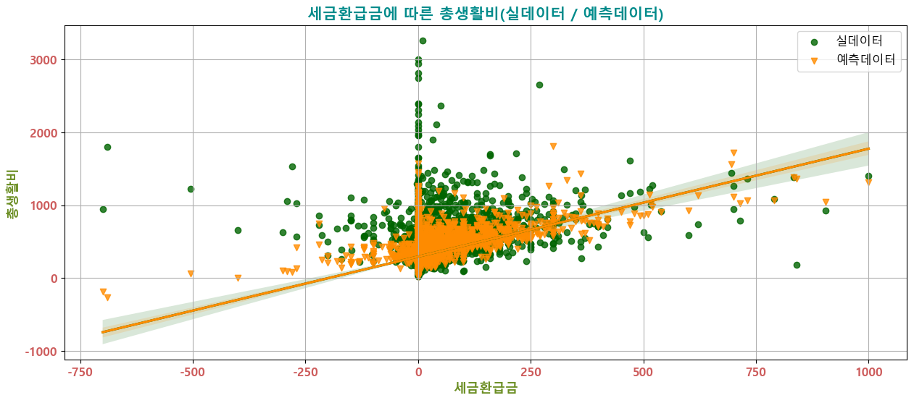
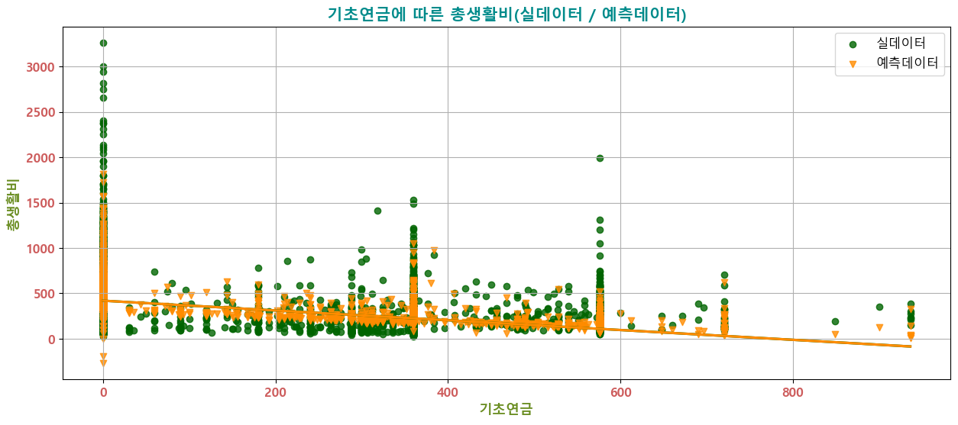
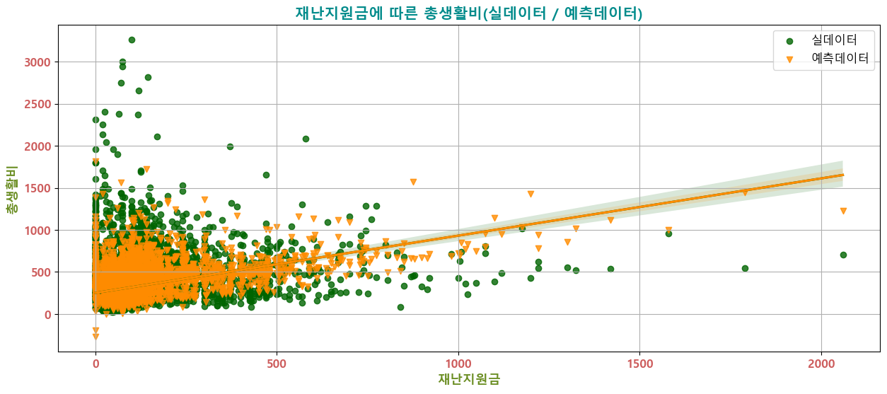
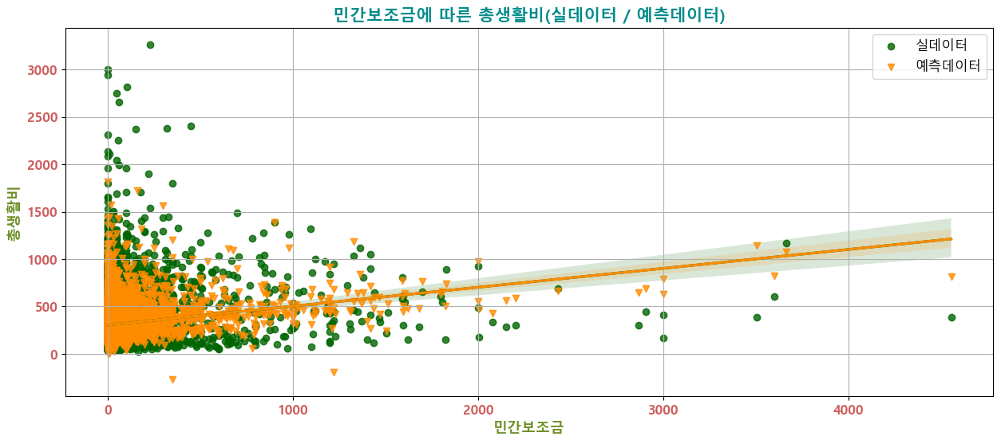
8
결과
상위 4가지 요인 시각화
시각화 결과 실데이터를 어느 정도 예측하는 것으로 최종 판명

Slide 29
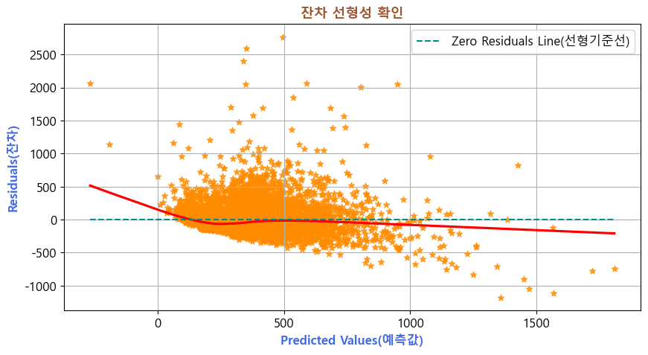
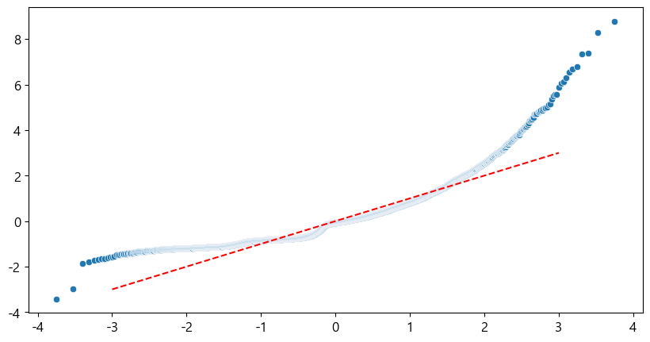
8
결과
잔차 분석(선형성 확인) 및 정규성 확인
잔차 선형성 확인
1. 분석에 사용된 모델의 선형성을 비교적 만족한다고 판단된다.
2. 즉, 종속변수와 독립변수는 선형 관계에 있고 잔차들의 분포가 정규 분포를 이루어서 분석에 용이한 모델이라 판단한다.
3. 이를 근거로 분석을 통한 결론도 어느정도 유효할 것이라고
판단됨
QQ plot(정규성 확인)
1. 처음 부분과 끝 부분이 정규분포를 따르지 않는 것으로 확인.
2. 데이터가 정규분포보다 위쪽에 위치해 있기 때문에 오른쪽
으로 치우쳐 있음을 알 수 있음
3. 이는 변수들 중에서 평균보다 큰 값이 많아서(이상치가 많아서) 분포의 오른쪽 끝이 길게 뻗어 있음을 알 수 있다.

Slide 30
8
결과
최종 결론
01
가정한 가설 中 가설1(금융기관 대출 부채가 증가할수록 총 생활비는 감소)은 따르지 않는 것으로 확인되었음.
부채가 증가하면 가구 생활수준이 낮아져서 생활비도 낮아질 것으로 예상했지만, 금융기관 대출은 원금 및
이자 상환 능력을 반영하기 때문에, 높은 대출액은 곧 높은 수입 및 자본력을 의미할 수도 있다고 보여짐.
02
따라서 금융 기관과의 대출 협상 시 상환 능력과 이자율을 신중히 고려해 대출 부채를 효율적으로
활용하여 투자 또는 자산 확장에 사용한다면 총 생활비 증가에 긍정적으로 작용할 것으로 판단됨.
03
가설2(재난지원금을 수령할 경우 총생활비에 변화 (증가) )는 따르는 것(지지)으로 확인되었음.
재난 지원금 등의 소득 보조 프로그램이 실제로 사람들의 생활비에 영향을 미친다면 이것은
사회적 안전망 프로그램의 중요성에 대한 인식을 증가시키고 관련된 행동 변화를 촉진하는데
기여할 수 있다고 보여짐.
04
다만 재난 지원금과 같은 지원이 국가 재정에 부담을 줄 수 있으므로, 규모와 빈도를 적절히 조절하고,
목적과 대상을 명확히 하며, 효과적인 모니터링 및 평가를 통해 지원의 효율성을 높여야 함.
이렇게 하면 국가 재정 건전성 유지와 시민들의 생계 안정이 가능하다고 추정 가능.
05
마지막으로 실제 생활비는 다양한 요인의 상호작용에 의해 결정되므로, 단순 금융 요소 이외에도 복합적인
요소를 고려하는 것이 중요함. 기본적으로 효율적인 소비와 저축 습관을 정착시키는 것이 중요하며, 이를 통해
개인과 단체의 경제 안정성을 확보하고 긍정적인 경제 효과를 유도할 수 있음. 따라서 데이터 분석 결과를
넘어 개선과 계획을 통해 총 생활비에 긍정적 영향을 줄 수 있도록 도와야 할것임.

